Slide 1
UNEP-WCMC:
Líneas de apoyo al
Programa ONU-REDD
Judith Walcott
Centro de Monitoreo de la Conservación Mundial del PNUMA (UNEP-WCMC)
Junio de 2016

Slide 2
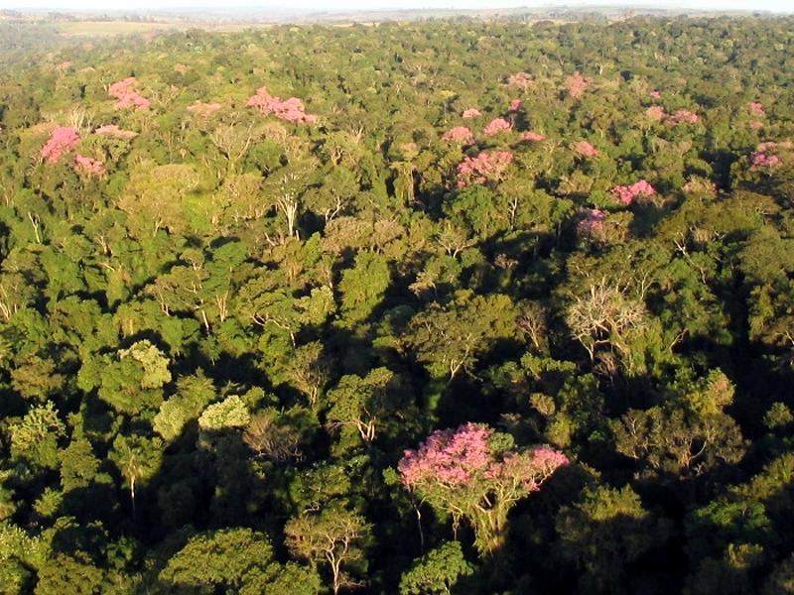
Antecedentes: UNEP-WCMC y el Programa ONU-REDD
Líneas de apoyo prestado al Programa ONU-REDD Colombia
UNEP-WCMC potenciales líneas de apoyo en temas de BENEFICIOS MÚLTIPLES y SALVAGUARDAS

Slide 3
Antecedentes UNEP-WCMC y el Programa ONU REDD
Notes:
Este ejemplo permite ilustrar cómo la planificación espacial, en el marco de REDD+, puede ser utilizada para orientar un programa nacional de pago por servicios ambientales (PSA). En este caso, se identificaron las zonas boscosas con potencial para contribuir a la conservación de la biodiversidad y proveer los siguientes servicios ecosistémicos: mitigación del cambio climático y control de la erosión del suelo. La información generada podría orientar decisiones sobre la implementación de un PSA. Adicionalmente, es un insumo útil para el diseño de políticas y medidas relacionadas a metas nacionales asociadas al desarrollo sostenible entorno al actual proceso de paz, y a una estrategia nacional REDD+ para la reducción de emisiones causadas por la deforestación y la degradación forestal.

Slide 4


UNEP-WCMC y el Programa ONU-REDD
UNEP-WCMC es un brazo técnico del PNUMA y trabaja como parte del Programa ONU-REDD apoyando a los países en la preparación para REDD+.
Asistencia técnica directa
Fortalecimiento de capacidades
Desarrollo de herramientas y enfoques
Se especializa en el trabajo sobre las salvaguardas y beneficios múltiples de REDD+

Slide 5
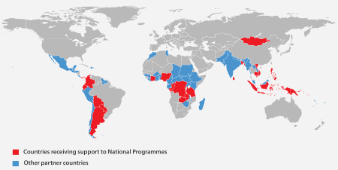
Apoyo de UNEP-WCMC
UNEP-WCMC ha apoyado al alrededor de 20 países para planificar e implementar REDD+ de tal manera de que se logren múltiples beneficios sociales y ambientales al tiempo que se logren minimizar posibles riesgos
Países socios ONU-REDD
Fuente: Programa ONU-REDD

Slide 6
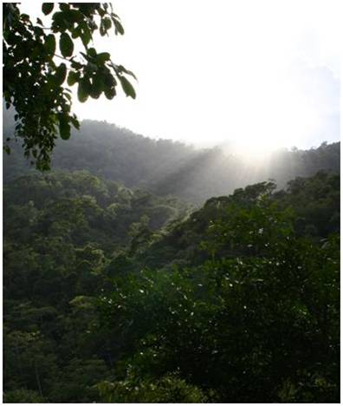

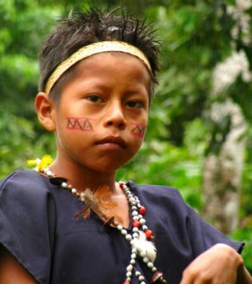
Beneficios ambientales y sociales de REDD+
REDD+ puede contribuir al logro de objetivos más allá de la mitigación del cambio climático
Una variedad de beneficios sociales y ambientales pueden resultar de la implementación de REDD+ (a veces llamados “co-beneficios” o “beneficios múltiples”)
También hay riesgos potenciales

Slide 7
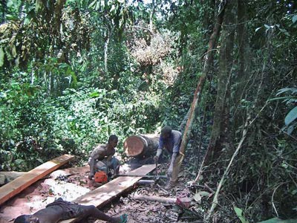
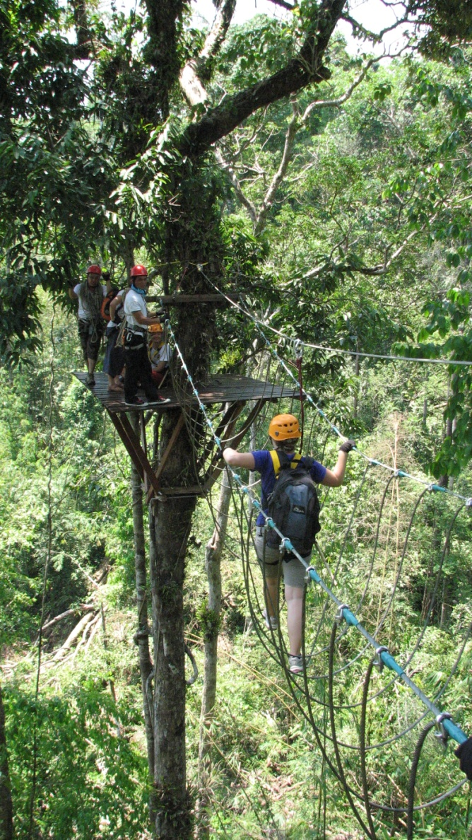
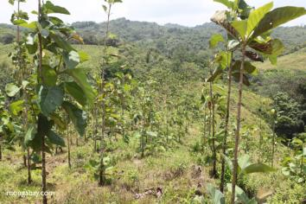
Diferentes acciones de REDD+ pueden ser implementadas en diferentes áreas
Manejo comunitario de bosques
Ecoturismo
Pagos por servicios ecosistémicos

Slide 8
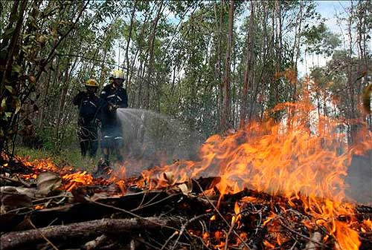

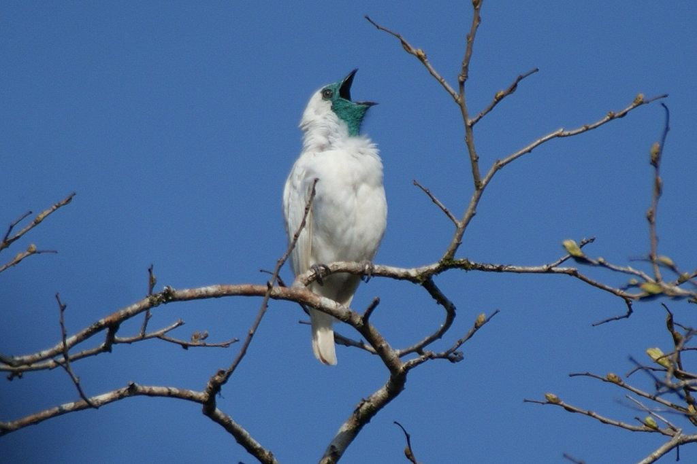
Beneficios y riesgos potenciales de REDD+ dependerán de dónde y cómo se implementan las acciones de REDD+
Manejo comunitario de bosques
Ecoturismo
Pagos por servicios ecosistémicos

Slide 9
Evaluación de beneficios y riesgos y el desarrollo de una estrategia nacional REDD+
Analizar motores de deforestación
Identificar medidas y acciones
Evaluar beneficios y riesgos de medidas y acciones
Plan para gestionar beneficios y riesgos
Estrategia nacional / plan de acción REDD+
Identificar presiones sobre el uso de la tierra; cartografía de condiciones existentes
Cartografía de áreas adecuadas para la implementación de medidas y acciones
Cartografía de beneficios y riesgos priorizados de medidas y acciones
Cartografía de áreas prioritarias para la implementación de medidas y acciones
Notes:
Los análisis espaciales permiten identificar áreas dónde REDD+ puede proporcionar beneficios sociales y ambientales más allá de la mitigación del cambio climático, por ejemplo:
Zonas potenciales donde la implementación de PyM podría contribuir a la provisión de un conjunto de beneficios de REDD+
Zonas bajo presión por deforestación
Zonas aptas para la restauración
EN/PA: Incluye las políticas y acciones para el logro de los resultados de REDD+, incluyendo qué, cómo y dónde
Las acciones más adecuadas para la implementación de REDD+ dependerán de cuales son los motores de deforestación y degradación forestal y cual es el potencial de una acción para lograr beneficios sociales y ambientales, y prioridades
Riesgos potenciales
Pueden ayudar a planificadores y tomadores de decisiones a:
entender el contexto de planificación de REDD+ (p.ej. mapas de cobertura forestal; uso de la tierra; distribución de la población)
analizar la aptitud de los lugares para diferentes usos
identificar áreas prioritarias para las acciones de REDD+
proporcionar insumos para la planificación subnacional (p.ej. a nivel de ecorregión)

Slide 10
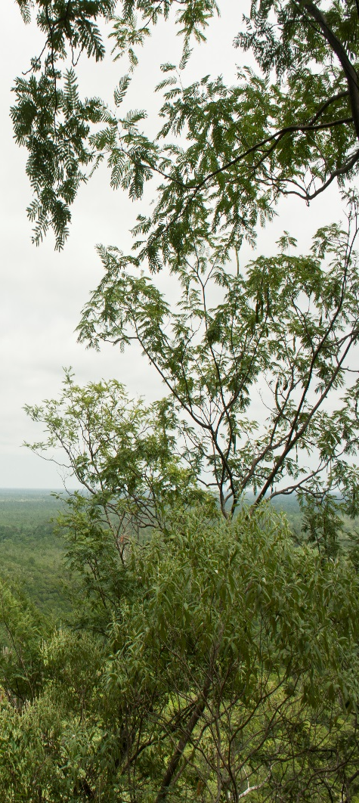
Identificación y priorización de medidas y acciones
Los análisis generados pudieran servir como insumos para:
  Seleccionar áreas prioritarias para la implementación de medidas y acciones de REDD+
  Escoger medidas y acciones específicas a ser implementadas
  Ayudar a diseñar e implementar medidas y acciones
Los análisis espaciales permiten identificar áreas dónde REDD+ puede proporcionar beneficios sociales y ambientales más allá de la mitigación del cambio climático, por ejemplo:
  Áreas potenciales donde la implementación de medidas y acciones podría contribuir a la provisión de un conjunto de beneficios
  Áreas bajo presión por deforestación
  Áreas aptas para la restauración

Slide 11
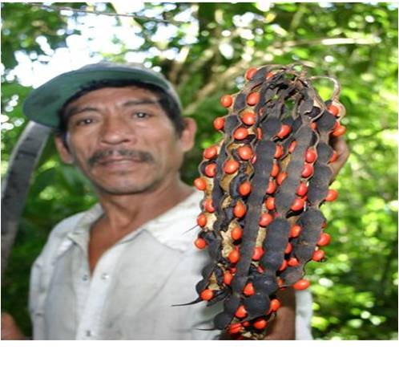

¿Qué información necesita?
¿Cómo se define/se entiende la medida o acción?
Sobre la base de las condiciones existentes, ¿dónde están las áreas en las que las políticas y medidas REDD+ pueden ser implementadas?
  ¿Qué áreas están bajo presión?
  ¿Qué áreas maximizarían beneficios?
  ¿Qué áreas deberían ser incluidas?
  ¿Qué áreas deberían ser excluidas?
  ¿Cuáles son los costos (de oportunidad, implementación)?

Slide 12
Beneficios varían geográficamente
Importancia para turismo
Importancia para la biodiversidad
Carbono de la biomasa
Importancia de bosque para el control de la erosión del suelo

Slide 13
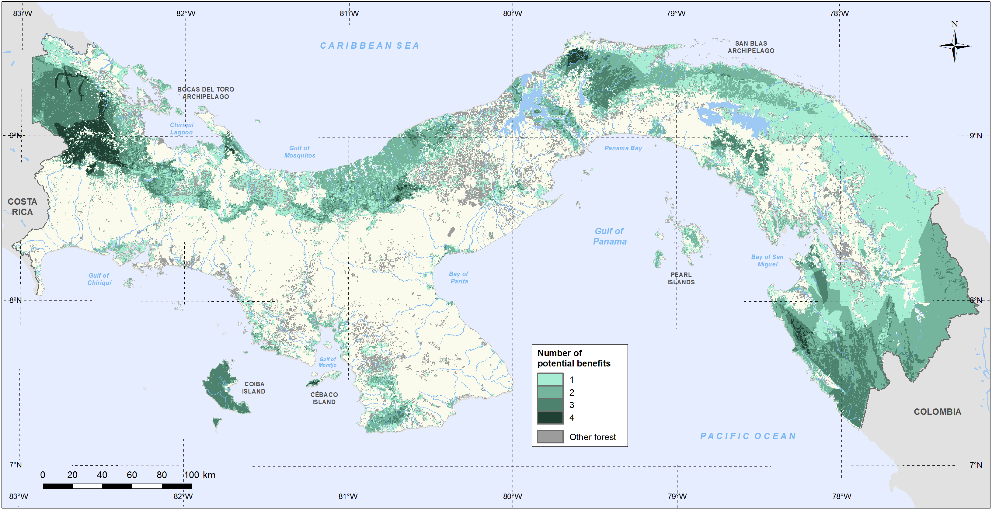
Beneficios pueden ser sumados: hotspots de beneficios múltiples
Notes:
separate benefits can be added together to identify forest areas of potential importance for a larger number of benefits from REDD+
all else being equal, greatest priority for REDD+ might be to focus on areas where action to retain or restore forests can potentially provide multiple benefits

Slide 14
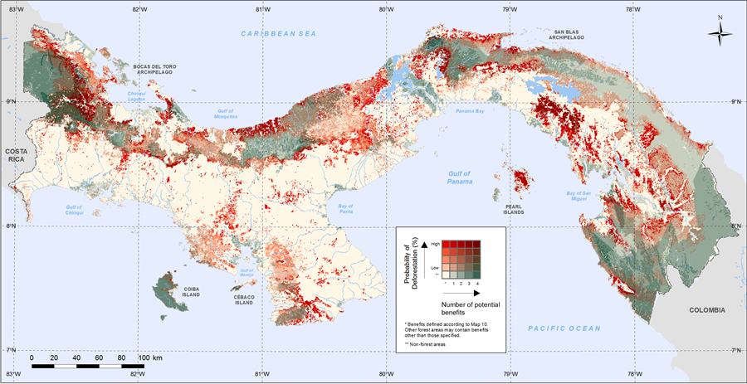
Beneficios múltiples y riesgo de deforestación

Slide 15
Líneas de apoyo prestado al Programa ONU-REDD Colombia
Notes:
Este ejemplo permite ilustrar cómo la planificación espacial, en el marco de REDD+, puede ser utilizada para orientar un programa nacional de pago por servicios ambientales (PSA). En este caso, se identificaron las zonas boscosas con potencial para contribuir a la conservación de la biodiversidad y proveer los siguientes servicios ecosistémicos: mitigación del cambio climático y control de la erosión del suelo. La información generada podría orientar decisiones sobre la implementación de un PSA. Adicionalmente, es un insumo útil para el diseño de políticas y medidas relacionadas a metas nacionales asociadas al desarrollo sostenible entorno al actual proceso de paz, y a una estrategia nacional REDD+ para la reducción de emisiones causadas por la deforestación y la degradación forestal.

Slide 16

BENEFICIOS MULTIPLES EN EL CONTEXTO DE LA ENREDD+ EN COLOMBIA
¿PORQUE? | ¿QUE? | ¿COMO? | ¿DONDE? | ¿CUANTO CUESTA/QUE BENEFICIOS?
.
MOTORES DEFORESTACION
.
ACB/ P. PUBLICAS
.
ESCENARIOS
ESCENARIOS
.
MRV / N.REF
.
OE/PORTAFOLIO DE MEDIDAS Y ACCIONES
BENEFICIOS
MÚLTIPLES
.
SALVAGUARDAS

Slide 17
Apoyo brindado al Programa: beneficios múltiples
Taller de arranque y co-facilitación del grupo temático de salvaguardas y beneficios multiples (2015)
Documento sobre potenciales enfoques metodológicos para la identificación, priorización y cartografía de los beneficios múltiples (2015)
Taller de beneficios multiples y sesión de capacitación sobre el uso de información espacial (agosto 2015)
Desarrollo de análisis espacial de potenciales medidas y acciones (piloto) para implementar REDD+ - Nota Conceptual (2016)
Notes:
Taller de arranque; aportes en desarrollo de TdR y revisión de documentos
Preparación de un documento sobre potenciales enfoques y consideraciones metodológicas para la identificación, priorización y cartografía de los beneficios sociales y ambientales de REDD+
Organización y facilitación de un taller de Beneficios Múltiples (agosto 2015) con discusión sobre como relacionan diferentes elementos del POA (beneficios múltiples, análisis económicos, escenarios de deforestación en el futuro), y una sesión interactiva de capacitación con el MADS e IDEAM para mostrar cómo la información sobre beneficios, riesgos, costos y valores, así como otra información espacial puede ayudar a identificar áreas adecuadas para la implementación de REDD+
Desarrollo de dos análisis espaciales de políticas y medidas potenciales (piloto) para implementar REDD+, aportando análisis y textos complementarios; generando insumos (mapas/texto/análisis) para presentaciones y también en el desarrollo de una Nota Conceptual sobre este tema

Slide 18
Implementación de un programa nacional de pago por servicios ambientales (PSA) basado en los beneficios ecosistémicos que ofrecen las zonas boscosas en Colombia
Carbono total†
Especies amenazadas‡
Erosión del suelo*
Combinación
Beneficios múltiples
Combinación
Incidencia de pobreza y beneficios múltiples
Cobertura boscosa
Beneficios múltiples en bosque
Combinación
IPM
† > 170 ton/ha
‡ > 15 sp. vertebrados terrestres
* muy severo, severo, moderado y ligero

Slide 19
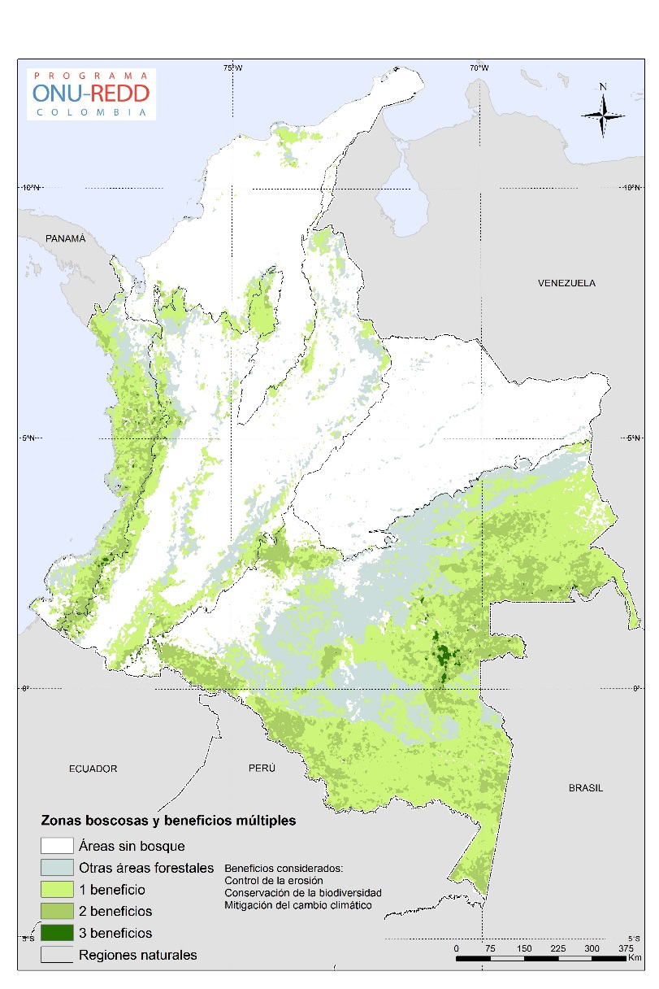
Implementación de un programa nacional de pago por servicios ambientales basado en los beneficios ecosistémicos
Muestra zonas boscosas con potencial para ofrecer los siguientes beneficios:
  mitigación del cambio climático
  conservación de la biodiversidad
  control de la erosión del suelo
Análisis piloto
Análisis preliminar
Notes:
Este ejemplo permite ilustrar cómo la planificación espacial, en el marco de REDD+, puede ser utilizada para orientar un programa nacional de pago por servicios ambientales (PSA). En este caso, se identificaron las zonas boscosas con potencial para contribuir a la conservación de la biodiversidad y proveer los siguientes servicios ecosistémicos: mitigación del cambio climático y control de la erosión del suelo. La información generada podría orientar decisiones sobre la implementación de un PSA. Adicionalmente, es un insumo útil para el diseño de políticas y medidas relacionadas a metas nacionales asociadas al desarrollo sostenible entorno al actual proceso de paz, y a una estrategia nacional REDD+ para la reducción de emisiones causadas por la deforestación y la degradación forestal.

Slide 20
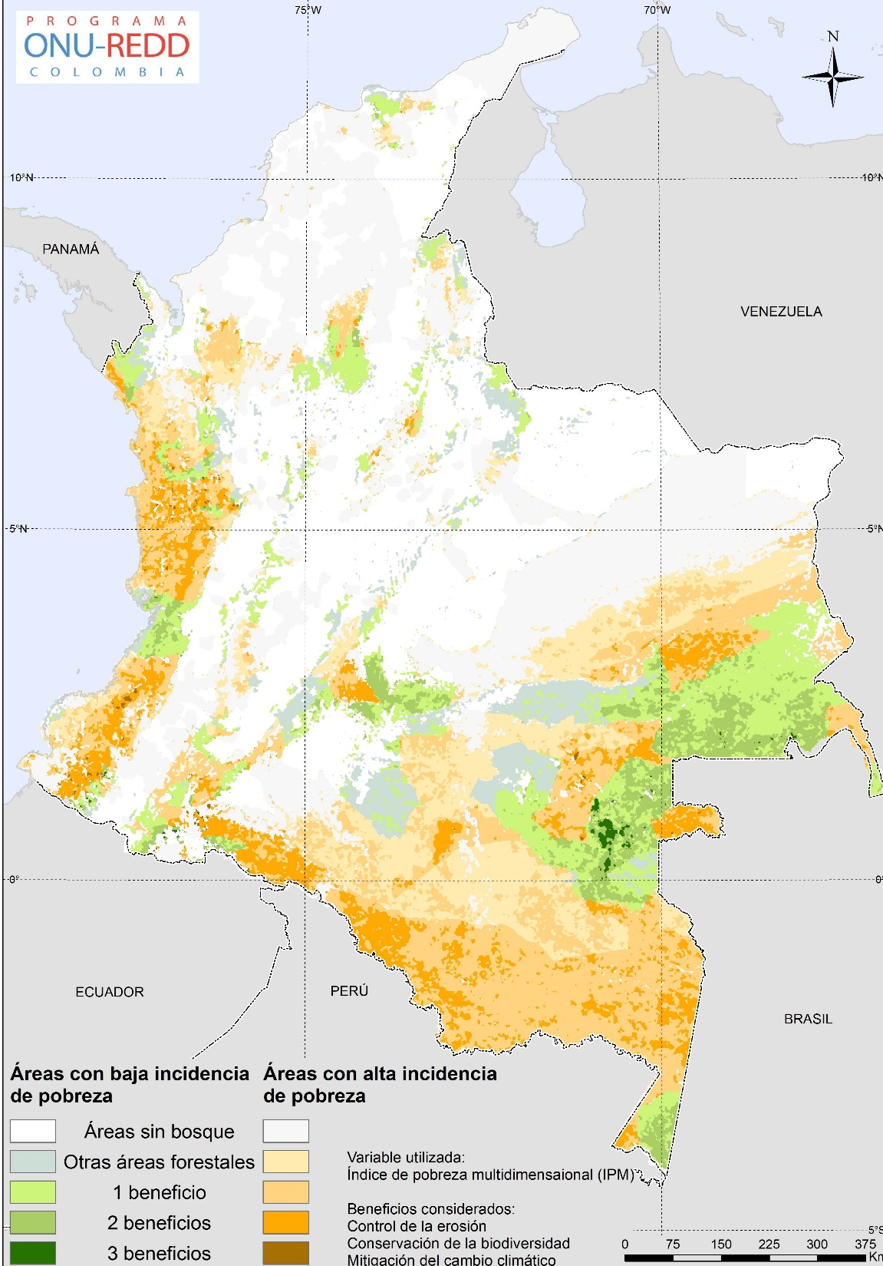
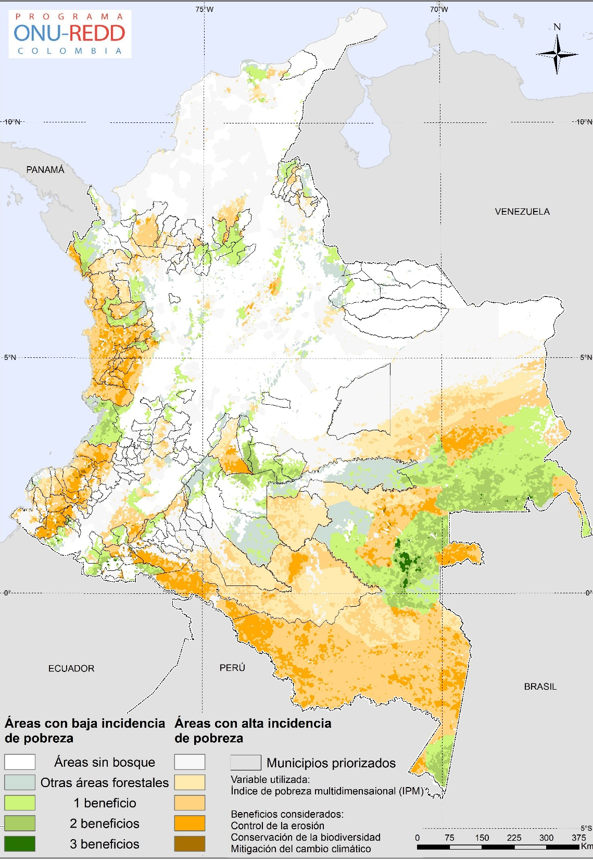
Convergencia de beneficios con áreas con alta incidencia de pobreza
Análisis piloto
Notes:
La implementación de un PSA puede ser una prioridad para reducir los niveles de pobreza mediante el apoyo para medios de vida y fuentes alternativas de ingreso. Utilizando como base el índice de pobreza multidimensional (IPM), identificamos áreas con un porcentaje superior al 80% de IPM y su ubicación con respecto al conjunto de beneficios analizados. En la figura 1 (b) se presentan áreas en diferentes tonos de naranja que evidencian la convergencia entre altos niveles de pobreza (de acuerdo al IPM) y una mayor cantidad de los beneficios identificados. En los municipios priorizados para el posconflicto.

Slide 21
  Identificación de áreas agrícolas con potencial para la implementación de prácticas agroforestales que contribuyan con esfuerzos nacionales de desarrollo sostenible y mitigación del cambio climático
Regulación hídrica†
Especies amenazadas‡
Erosión del suelo*
Combinación
Beneficios múltiples
Beneficios múltiples y agroforestería
Combinación
Uso agrícola y pecuario
† > 2000 mm
‡ > 15 sp. vertebrados terrestres
* muy severo, severo, moderado y ligero

Slide 22
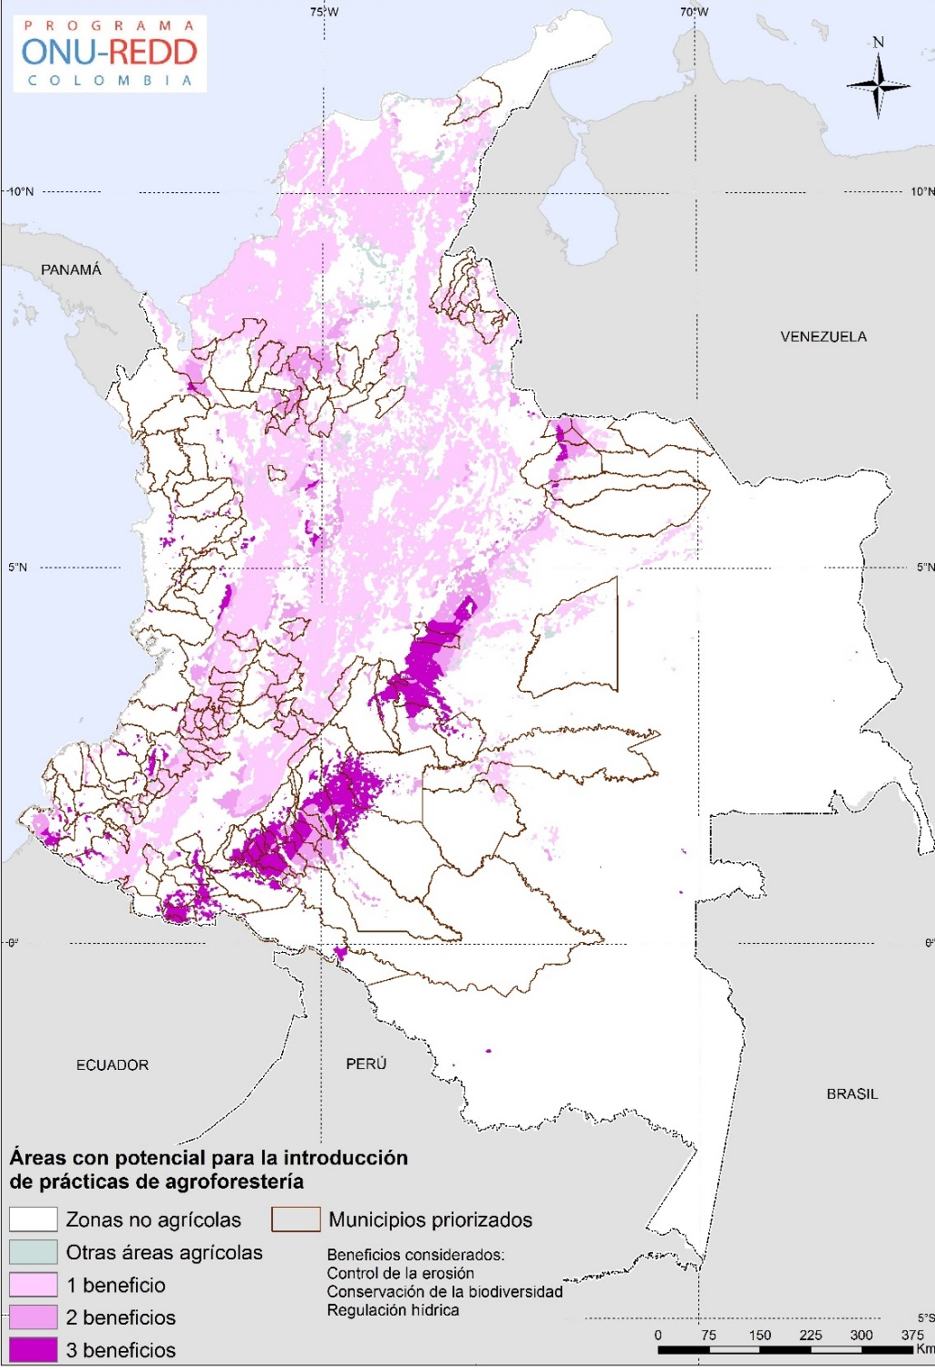
Zonas agrícolas con potencial para la implementación de prácticas agroforestales que podrían brindar de los siguientes beneficios:
  conservación de la biodiversidad
  regulación hídrica
  control de la erosión del suelo
El sombreado más oscuro indica zonas de importancia para un mayor número de estos beneficios
Muestra municipios priorizados para el proceso posconflicto
Análisis piloto

Slide 23
Apoyo brindado al Programa: salvaguardas
Taller de arranque y co-facilitación del grupo temático de salvaguardas y beneficios multiples (2015)
Participación en reuniones temáticas sobre el enfoque sobre salvaguardas (2015-2016)
Capacitación en el uso de CAST (Herramienta de enfoque nacional sobre salvaguardas) y facilitación de un webinar (2015)
Apoyo al ejercicio interactivo sobre la relación entre medidas y acciones y salvaguardas para el taller nacional de salvaguardas (junio 2016)
Notes:
Taller de arranque; aportes en desarrollo de TdR y revisión de documentos
Preparación de un documento sobre potenciales enfoques y consideraciones metodológicas para la identificación, priorización y cartografía de los beneficios sociales y ambientales de REDD+
Organización y facilitación de un taller de Beneficios Múltiples (agosto 2015) con discusión sobre como relacionan diferentes elementos del POA (beneficios múltiples, análisis económicos, escenarios de deforestación en el futuro), y una sesión interactiva de capacitación con el MADS e IDEAM para mostrar cómo la información sobre beneficios, riesgos, costos y valores, así como otra información espacial puede ayudar a identificar áreas adecuadas para la implementación de REDD+
Desarrollo de dos análisis espaciales de políticas y medidas potenciales (piloto) para implementar REDD+, aportando análisis y textos complementarios; generando insumos (mapas/texto/análisis) para presentaciones y también en el desarrollo de una Nota Conceptual sobre este tema

Slide 24
UNEP-WCMC potenciales líneas de apoyo en temas de BENEFICIOS MÚLTIPLES y SALVAGUARDAS
Notes:
Este ejemplo permite ilustrar cómo la planificación espacial, en el marco de REDD+, puede ser utilizada para orientar un programa nacional de pago por servicios ambientales (PSA). En este caso, se identificaron las zonas boscosas con potencial para contribuir a la conservación de la biodiversidad y proveer los siguientes servicios ecosistémicos: mitigación del cambio climático y control de la erosión del suelo. La información generada podría orientar decisiones sobre la implementación de un PSA. Adicionalmente, es un insumo útil para el diseño de políticas y medidas relacionadas a metas nacionales asociadas al desarrollo sostenible entorno al actual proceso de paz, y a una estrategia nacional REDD+ para la reducción de emisiones causadas por la deforestación y la degradación forestal.

Slide 25

Beneficios múltiples - Colombia
Actividades de apoyo propuestas
Formación de Capacidades Dirección de Bosques, Biodiversidad y Servicios Ecosistémicos - MADS / IDEAM
Análisis espaciales de BM de la implementación de MyA REDD+ priorizadas
(Nacional/ hot spots de deforestación)
Análisis de BM en Nariño, Cauca y Choco
(Región Pacífico)
1er avance sitios de potencial importancia para MyA REDD+ que genera BM
Identificación de áreas para conservación y restauración territorios indígenas
Aporte metodológico en la valorización de SE priorizados espacialmente
Propuesta Base ENREDD+
Insumos
Escenarios
ACB
PPub
2016
Notes:
Generación de ejercicios técnicos que respalden el proceso de interpretacion e implementación de salvaguardas, y sirvan de insumos para el proceso nacional. Apoyo en la realizacion del ejercicio técnico de aplicación de salvaguardas en el marco de las potenciales PAMs y en la espacializacion de beneficios.
Apoyo en la formulacion de metodologías y desarrollo de procesos de capacitación en salvaguardas a nivel nacional y regional.
Colaboración con instituciones y consultores nacionales para fomentar la capacidad para diseñar el sistema de información de salvaguardas. Incluyendo el apoyo en la elaboracion de protocolos de monitoreo e identificacion de posibles indicadores de las salvaguardas.
Apoyo en la formulacion de un mecanismo para identificar y monitorear beneficios multiples de REDD+ que esten asociados con salvaguardas.

Slide 26

Beneficios múltiples - Colombia
Actividades de apoyo propuestas
Formación de Capacidades Dirección de Bosques, Biodiversidad y Servicios Ecosistémicos / IDEAM
Apoyo al desarrollo de 10 Portafolios regionales de áreas prioritarias para restauración
(Iniciativas de compensación privada)
Concluir sitios de potencial importancia para MyA REDD+ que genera BM
Zonas Prioritarias para Restauración
Aporte metodológico en la valorización de SE
Propuesta de protafolio
Mapa áreas prioritarias de restauración
ACB
PPub
ENREDD+
2017
Notes:
Generación de ejercicios técnicos que respalden el proceso de interpretacion e implementación de salvaguardas, y sirvan de insumos para el proceso nacional. Apoyo en la realizacion del ejercicio técnico de aplicación de salvaguardas en el marco de las potenciales PAMs y en la espacializacion de beneficios.
Apoyo en la formulacion de metodologías y desarrollo de procesos de capacitación en salvaguardas a nivel nacional y regional.
Colaboración con instituciones y consultores nacionales para fomentar la capacidad para diseñar el sistema de información de salvaguardas. Incluyendo el apoyo en la elaboracion de protocolos de monitoreo e identificacion de posibles indicadores de las salvaguardas.
Apoyo en la formulacion de un mecanismo para identificar y monitorear beneficios multiples de REDD+ que esten asociados con salvaguardas.

Slide 27
Salvaguardas - Colombia
Plataforma SIS
SIAC
SMB
SMByC
INF
SINAP / SIRAP / RUNAP
Otros
Apoyo en la elaboración de protocolos de seguimiento e identificación de posibles indicadores de las salvaguardas
+
Apoyo
UNEP-WCMC
Apoyo
UNEP-WCMC
Notes:
Generación de ejercicios técnicos que respalden el proceso de interpretacion e implementación de salvaguardas, y sirvan de insumos para el proceso nacional. Apoyo en la realizacion del ejercicio técnico de aplicación de salvaguardas en el marco de las potenciales PAMs y en la espacializacion de beneficios.
Apoyo en la formulacion de metodologías y desarrollo de procesos de capacitación en salvaguardas a nivel nacional y regional.
Colaboración con instituciones y consultores nacionales para fomentar la capacidad para diseñar el sistema de información de salvaguardas. Incluyendo el apoyo en la elaboracion de protocolos de monitoreo e identificacion de posibles indicadores de las salvaguardas.
Apoyo en la formulacion de un mecanismo para identificar y monitorear beneficios multiples de REDD+ que esten asociados con salvaguardas.

Slide 28
Modalidad de apoyo
Desarrollo de un plan de trabajo con el MADS, IDEAM y Programa ONU-REDD
Coordinación con contrapartes nacionales sobre el rol del trabajo en el contexto del actual proceso de paz
Estrecha coordinación con consultores de beneficios multiples y salvaguardas y otros contrapartes técnicas y visitas al país para trabajar con equipos nacionales
Notes:
Para lograr un efectivo apoyo, y que éste responda a las circunstancias nacionales la WCMC – UNEP establecerá un plan de trabajo con el MADS, IDEAM y Programa ONU REDD en el cual se definirá los momentos y tiempos para el trabajo conjunto en el país en beneficios múltiples, salvaguardas y fortalecimiento de capacidades.
Se prevé una estrecha coordinación con los consultores de beneficios múltiples y salvaguardas, así como con las contrapartes técnicos relevantes identificados por el país
Coordinación con contrapartes nacionales sobre el potencial rol del trabajo de beneficios múltiples de REDD+ en el contexto del actual proceso de paz en el país.

Slide 29
Pasos a seguir
Discusión sobre las líneas y modalidad de apoyo
Concretar las líneas de trabajo para 2016 y 2017
Desarrollo de plan de trabajo
Desarrollo de actividades coordinadamente con el MADS e IDEAM en función al plan de trabajo
Notes:
Para lograr un efectivo apoyo, y que éste responda a las circunstancias nacionales la WCMC – UNEP establecerá un plan de trabajo con el MADS, IDEAM y Programa ONU REDD en el cual se definirá los momentos y tiempos para el trabajo conjunto en el país en beneficios múltiples, salvaguardas y fortalecimiento de capacidades.
Se prevé una estrecha coordinación con los consultores de beneficios múltiples y salvaguardas, así como con las contrapartes técnicos relevantes identificados por el país
Coordinación con contrapartes nacionales sobre el potencial rol del trabajo de beneficios múltiples de REDD+ en el contexto del actual proceso de paz en el país.

Slide 30
GRACIAS
judith.walcott@unep-wcmc.org

